Slide 1
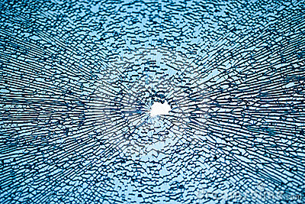
ΧΗΜΕΙΑ
ΕΡΓΑΣΙΑ
Γυαλί
Καθηγήτρια: Κωνσταντίνα Κόγια
2015

Slide 2
Ορισμός
Το γυαλί είναι υλικό στερεό και άμορφο, δηλαδή δεν παρουσιάζει κρυσταλλική δομή. Είναι ημιδιάφανο ή διάφανο, εύθραυστο, άκαμπτο και σκληρό. Λόγω της μη κρυσταλλικότητάς του, ο όρος «ύαλος» έχει επεκταθεί σημαίνοντας όλα τα άμορφα στερεά. Η διαφάνειά του αφορά στο ορατό φως, γιατί το κοινό γυαλί είναι διάφανο για την υπεριώδη ακτινοβολία. Ως υλικό είναι χημικά και βιολογικά αδρανές, πλήρως ανακυκλώσιμο και, κατά συνέπεια, ιδιαίτερα κατάλληλο για χρήση σε κατασκευή συσκευασιών τροφίμων και ποτών.

Slide 3
Ιστορική Αναδρομή
Η κατασκευή του γυαλιού άρχισε γύρω στο 1500 π.Χ στην Αίγυπτο και τη Μεσοποταμία. Το πρώτο φυσικό γυαλί ήταν ο οψιδιανός. Οι πρώτοι υαλουργοί έδιναν σχήμα και μορφή στο μαλακό γυαλί τυλίγοντας το γύρω από ένα πυρήνα άμμου η πηλού, ψύχοντας στη συνέχεια το γυαλί και αφαιρώντας το υλικό του πυρήνα. Κατά την επόμενη χιλιετία, η υαλουργία διαδόθηκε ευρύτερα. Χρησιμοποιούνταν κυρίως από τις βασιλικές οικογένειες η για θρησκευτικές τελετές. Γύρω στο 300 π.Χ κάποιοι Σύριοι υαλουργοί εφηύραν το σωλήνα του φυσητού γυαλιού σε αναρίθμητα σχήματα και πάχη. Οι Ρωμαίοι έφεραν την επανάσταση στην υαλουργία τον πρώτο αιώνα μ.Χ με τη χρήση διαφόρων κατασκευαστικών τεχνικών. Μεταξύ αυτών ήταν το φύσημα γυαλιού σε ελεύθερη μορφή, το φύσημα γυαλιού σε καλούπι και η συμπίεση γυαλιού σε καλούπι. Άρχισαν επίσης να κατασκευάζουν καθρέπτες. Με την πτώση της Ρωμαϊκής Αυτοκρατορίας ,όμως, χάθηκε ένα μεγάλο μέρος της εξαίσιας υαλουργικής τέχνης. Στη Δυτική Ευρώπη, το γυαλί έγινε και πάλι ένα προϊόν αποκλειστικά για τους πλουσίους.

Slide 4
Ιστορική Αναδρομή
Οι Βενετοί άρχισαν να αναπτύσσουν τη δική τους υαλουργία στα τέλη του 13ου αιώνα. Τελειοποίησαν μια τεχνική για το επίπεδο γυαλί. Οι βενετικές τεχνικές διαδόθηκαν σε ολόκληρη την Ευρώπη. Πολύ σύντομα οι Γάλλοι υαλουργοί βελτίωσαν τις ιταλικές τεχνικές. Στο μεταξύ, η υαλουργία τελειοποιούνταν και στη Γερμανία, τη Βόρεια Βοημία και την Αγγλία. Την ίδια περίπου περίοδο άρχισε για πρώτη φορά η παραγωγή υαλοπινάκων στη Γαλλία. Με την ίδρυση της Βρετανικής Εταιρείας Υαλοπινάκων το 1773, η Αγγλία έγινε το κέντρο του κόσμου. Φοβούμενη τον ανταγωνισμό για τις εγχώριες υαλουργίες, απαγόρευσε την υαλουργία στην Αμερική. Με την Αμερικανική Επανάσταση όμως, προέκυψε μια εισροή ευρωπαϊκής εμπειρίας στην κατασκευή γυαλιού. Η πρώτη αμερικανική καινοτομία στην υαλουργία ήταν μια πρέσα γυαλιού που κατοχυρώθηκε ως ευρεσιτεχνία το 1825. Το 1871 ο William Pilkington εφηύρε μια μηχανή που αυτοματοποίησε την παραγωγή των υαλοπινάκων. Η τεχνική αυτή βελτιώθηκε από τον J.H.Lubber στην Αμερική το 1903. Ανάμεσα στη δεκαετία του 1920 και του 1930 άρχισε να κυριαρχεί στην παραγωγή γυαλιού η τεχνική "έλξης" - επίπεδο γυαλί με την καλύτερη μέχρι τότε ποιότητα - με αποτέλεσμα τη πτώση των τιμών σε ολόκληρη την υαλουργία.

Slide 5
Ιστορική Αναδρομή
Έως το 1929, το 70% της παραγωγής επίπεδου γυαλιού στην Αμερική διοχετευόταν στην αυτοκινητοβιομηχανία. Η παραγωγή γυαλιού άλλαξε μια για πάντα όταν ο Alastair Pilkington ανέπτυξε τη σύγχρονη τεχνική του γυαλιού float στη δεκαετία του1950. Σήμερα το 90% του παγκοσμίου επιπέδου γυαλιού παράγεται ακόμη με τη χρήση αυτής της τεχνικής. Στη δεκαετία του 1960, οι εταιρείες αύξησαν τον όγκο παραγωγής τους, ενώ παράλληλα μείωσαν την τιμή του επίπεδου γυαλιού. Με τη παγκόσμια ενεργειακή κρίση στις αρχές της δεκαετίας του 1970, η ζήτηση για επίπεδο γυαλί μειώθηκε και ολόκληρη η βιομηχανία υπέφερε. Οι κατασκευαστές γυαλιού άρχισαν να καθιερώνουν νέες ανακλαστικές επιστρώσεις υψηλών και μεσαίων αποδόσεων όσον αφορά τη μετάδοση του ορατού φωτός, της ηλιακής ακτινοβολίας και το συντελεστή σκίασης. Επίσης, δημιουργήθηκαν νέα φύλλα γυαλιού που έκαναν ευκολότερη τη κύρτωση του επίπεδου γυαλιού για εφαρμογές όπως ο αεροδυναμικός σχεδιασμός των αυτοκινήτων. Ορισμένοι Ευρωπαίοι κατασκευαστές έχουν συνδυάσει διαφορετικά πάχη γυαλιού για να φιλτράρουν διάφορες συχνότητες θορύβου, ενώ άλλοι έχουν υιοθετήσει το πολύφυλλο γυαλί για να περιορίσουν την ηχορύπανση.

Slide 6
Ιστορική Αναδρομή
Μια άλλη σημαντική περιοχή ενδιαφέροντος στη βιομηχανία στην επόμενη δεκαετία θα είναι η ηλεκτροχρωμική και η φωτοχρωμική τεχνολογία επιτρέπουν στο επίπεδο γυαλί να αντιληφθεί τις αλλαγές στο φως και να ρυθμίζεται ανάλογα. Καθώς η βιομηχανία του γυαλιού διευρύνεται, ο όγκος παραγωγής ξεπερνά την παγκόσμια ζήτηση κατά 1% περίπου ετησίως. Η Ευρώπη μαζί με το σύνολο της Αμερικής θα έχουν επαρκή όγκο παραγωγής για να καλύψουν τις δικές τους ανάγκες σε γυαλί. Από την άλλη μεριά, τα περιθώρια κέρδους στην Κίνα έχουν ήδη εξαφανιστεί, αφού η τιμή πώλησης είναι σχεδόν ίση με το κόστος παραγωγής. Οι άνθρωποι του χώρου της κατασκευής και κατεργασίας γυαλιού έχουν μια μοναδική επιχειρηματική δραστηριότητα, με μια μεγάλη παράδοση παροχής προϊόντων στους πελάτες τους, τα οποία οι ίδιοι βρίσκουν ελκυστικά τόσο από άποψη μορφής όσο και από λειτουργική άποψη. Εκτός αυτού, πόσες σύγχρονες βιομηχανίες έχουν ιστορία 3500 χρόνων; Για να συνεχίσουν την παράδοση της συνεχούς βελτίωσης των προϊόντων τους, είναι ανάγκη να μην λησμονούν ότι είναι οι ίδιοι οι πελάτες που κατευθύνουν τη βιομηχανία τους. Χρειάζεται να γνωρίζουν τις ανάγκες και τις προσδοκίες των πελατών σε ολόκληρο το κόσμο, και να ικανοποιούν τις ανάγκες τους με τις καινοτομίες στα προϊόντα τους. Αν το καταφέρουν, τότε είναι σίγουρο ότι θα έχουν συνεχή επιτυχία ως βιομηχανία.

Slide 7
Βασικοί Τύποι
Κοινό γυαλί: Είναι φθηνό στην κατασκευή του και παρουσιάζει οπτικές και φυσικές ιδιότητες που το κάνουν κατάλληλο για την κατασκευή κοινών αντικειμένων, όπως παράθυρα και οικιακά σκεύη (ποτήρια, φιάλες.)
Γυαλί μολύβδου: Έχει μεγάλη ανθεκτικότητα και τα αντικείμενα από γυαλί μολύβδου είναι πολύ στιλπνά και με υψηλό δείκτη διάθλασης γι’ αυτό είναι κατάλληλο υλικό για την κατασκευή διακοσμητικών αντικειμένων και ακριβών ειδών οικιακής χρήσης. Επίσης χρησιμοποιείται στην κατασκευή οπτικών οργάνων (π.χ. φακών).
Γυαλί βορίου: Είναι γνωστότερο με την εμπορική ονομασία Pyrex. Χρησιμοποιείται για την κατασκευή εργαστηριακών οργάνων και συσκευών, συσκευασιών για φαρμακευτικά προϊόντων, σε λαμπτήρες υψηλών αποδόσεων (π.χ. προβολέων) αλλά και για οικιακές εφαρμογές .
Υαλόνημα: Κατασκευάζεται από πολλούς και διαφορετικούς τύπους γυαλιού σε μορφή νήματος. Το υαλόνημα από κοινό γυαλί είναι κατάλληλο για κατασκευή μονώσεων ενώ το υαλόνημα από γυαλί βορίου χρησιμοποιείται για την ενίσχυση κατασκευών από πλαστικό (για κράνη, μικρά σκάφη, σασί αυτοκινήτων, κτλ). και είναι γνωστό με το εμπορικό όνομα Fiberglas. Μια πιο πρόσφατη εφαρμογή είναι η κατασκευή οπτικών ινών, που χρησιμοποιούνται για τη μετάδοση φωτεινών σημάτων.

Slide 8
Ειδικοί Τύποι
Γυαλί αργιλίου: Περιέχει περίπου 20% οξειδίου του αργιλίου, μικρά ποσοστά οξειδίων του βορίου και του μαγνησίου, αλλά πολύ μικρό ποσοστό οξειδίων των αλκαλίων. Το γυαλί αυτού του τύπου είναι ιδιαίτερα θερμοανθεκτικό και χρησιμοποιείται σε θαλάμους καύσεων, σε γυαλιά οργάνων μέτρησης υψηλών θερμοκρασιών και σε λαμπτήρες αλογόνου, στους οποίους η θερμοκρασία αυτού του γυαλιού μπορεί να φθάσει και τους 750οC.
Γυαλί αλκαλίων - βαρίου: Χωρίς αυτό τον τύπο γυαλιού, η χρήση οθονών για υπολογιστές και τηλεοράσεις θα ήταν πολύ επικίνδυνη: Η Oθόνη καθοδικών ακτίνων, από τον τρόπο λειτουργίας της, παράγει ιδιαίτερα επικίνδυνες ακτινοβολίες (Ακτίνες Χ), οι οποίες απορροφώνται από αυτόν τον τύπο γυαλιού, που περιέχει εκτός από οξείδιο του μολύβδου σε χαμηλό ποσοστό, και οξείδιο του βαρίου (BaO) και του στροντίου (SrO).
Κεραμικό γυαλί: Είναι γυαλί με οξείδια του αργιλίου και του λιθίου να συμμετέχουν στη σύστασή του και, λόγω θερμοανθεκτικότητας, έχει βρει εφαρμογή ως πυρίμαχοδιάφανο υλικό σε θύρες κλιβάνων, κατόπτρων τηλεσκοπίων, υαλοποίησης πλακιδίων διαστημοπλοίων, αλλά και σε οικιακές συσκευές (υαλοκεραμικές εστίες μαγειρέματος κτλ.).
Οπτικά γυαλιά: Δεν έχουν σταθερή σύσταση, αλλά αυτή ποικίλει ανάλογα με τον τύπο που απαιτείται κάθε φορά. Τα συναντούμε στην κατασκευή γυαλιών οράσεως και ηλίου, σε συσκευές όπως φωτογραφικές μηχανές, βιντεοκάμερες και μικροσκόπια (κατασκευή φακών) και σε συσκευές ακριβείας (οπτικά όργανα πλοήγησης, κάτοπτρα, τηλεσκόπια κτλ.).

Slide 9
Φυσικές ιδιότητες
Στερεό υψηλής σκληρότητας (7 στην κλίμακα Mohs).
Μη κρυσταλλικής δομής άμορφο υλικό.
Εύθραυστο. Τα θραύσματά του είναι οξύληκτα.
Διαφανές για το φάσμα του ορατού φωτός.
Δυσθερμαγωγό και μονωτικό υλικό.
Αδρανές χημικά και βιολογικά.

Slide 10
Παρασκευή
Το γυαλί παρασκευάζεται με σύντηξη χαλαζιακής άμμου, η οποία αποτελεί το βασικό συστατικό του (διαμορφωτή), ενός ή περισσότερων συλλιπασμάτων και ενός (ή περισσότερων σταθεροποιητών. Αν δεν χρησιμοποιηθεί σταθεροποιητής, τότε το γυαλί γίνεται εύθρυπτο και αποσαθρώνεται από το νερό. Το κοινό γυαλί παρασκευάζεται με σύντηξη χαλαζιακής άμμου (SiO2) (73,7%), ανθρακικού νατρίου (κοιν. Σόδα, Na2CO3)) (16%), οξειδίου του καλίου (K2O) (0,5%) (συλλιπάσματα) και ανθρακικού ασβεστίου (κοιν. ασβεστόλιθου (CaCO3)) (5,2%) ανθρακικού μαγνησίου (MgCO3) (3,6%) και οξειδίου του αργιλίου (Al2O3) (1%) (σταθεροποιητές). Ανάλογα με τον τύπο και το ποσοστό των συλλιπασμάτων και των σταθεροποιητών λαμβάνονται και οι διάφοροι τύποι γυαλιού.
Το γυαλί, αφού παρασκευαστεί ως πρώτη ύλη, μπορεί να πάρει το επιθυμητό σχήμα με τρεις τρόπους: Είτε με εμφύσηση (φυσητό γυαλί) είτε με τη βοήθεια καλουπιών είτε με συσκευές που δημιουργούν φύλλα («ελάσματα») γυαλιού.

Slide 11
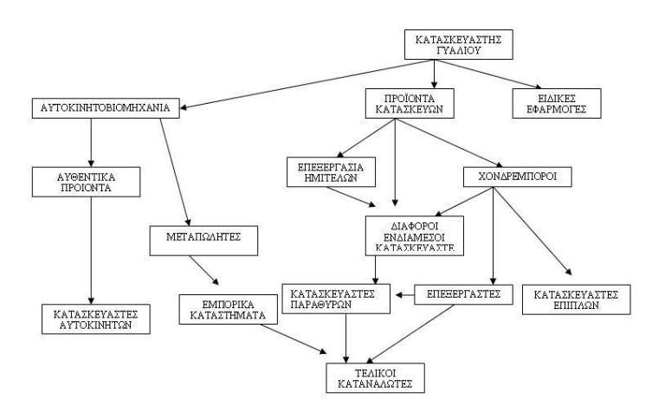
Χρήση

Slide 12
Ανακύκλωση
Το γυαλί το χρησιμοποιούμε συχνά στη ζωή μας σε διάφορες μορφές. Όταν βρεθεί όμως στη φύση δεν αποσυντίθεται γι' αυτό πρέπει να το
ανακυκλώνουμε. Το γυαλί φτιάχνεται από μια ειδική άμμο που την εισάγουμε από το Βέλγιο, από σόδα και μαρμαρόσκονη. Όλα αυτά
ανακατεύονται σε μεγάλα σιλό και πηγαίνουν στον κλίβανο τήξης και γίνονται υαλόμαζα (γυαλί σε υγρή κατάσταση) σε θερμοκρασία 5.000ο
6.000ο C. Η υαλόμαζα πηγαίνει σε ειδικές μηχανές και μπαίνει σε καλούπια που δίνουν το σχήμα των δοχείων. Μια άλλη μηχανή φυσάει για να
δημιουργήσει τον ωφέλιμο χώρο των δοχείων και το γυαλί ψύχεται. Έτσι παίρνουμε τα διάφορα γυάλινα δοχεία. Όλη αυτή η διαδικασία ε
ελέγχεται από το κέντρο ηλεκτρονικού ελέγχου (από ηλεκτρονικούς υπολογιστές). Τα γυάλινα δοχεία ελέγχονται από εργάτες στη αρχή, για να
δουν αν έχουν κάποια ατέλεια. Μετά τον έλεγχο των εργατών, πηγαίνουν σε ειδικές μηχανές οι οποίες ελέγχουν το στόμιο, το σχήμα και τη
χωρητικότητά τους. Αν κάποια δοχεία έχουν ξεφύγει από το μάτι του ανθρώπου τα βγάζουν οι μηχανές. Αφού τελειώσουν οι έλεγχοι, τα
βάζουν σε παλέτες, τα πακετάρουν και τα πηγαίνουν στα εργοστάσια εμφιάλωσης. Τα μπουκάλια που είναι ραγισμένα ή έχουν άλλη ατέλεια
πηγαίνουν για ανακύκλωση. Υπάρχουν δύο τρόποι ανακύκλωσης. Ο πρώτος είναι η επαναχρησιμοποίηση των μπουκαλιών. Ο δεύτερος
τρόπος έχει σχέση με τα μπουκάλια που δεν μπορούν να επαναχρησιμοποιηθούν και με τα διάφορα γυάλινα αντικείμενα. Αυτά τα
συγκεντρώνουμε σε ειδικούς κάδους. Έπειτα μεταφέρονται στα κέντρα συγκέντρωσης γυαλιού όπου γίνεται ο διαχωρισμός του γυαλιού
ανάλογα με το χρώμα του (άσπρο, πράσινο, καφέ). Μετά το σπάνε σε μικρά κομματάκια (υαλόθραυσμα) και το καθαρίζουν από χαρτιά, πλαστικά κ.ά.
Στη συνέχεια το υαλόθραυσμα οδηγείτε στον κλίβανο τήξης κι ακολουθείται όλη η προηγούμενη διαδικασία. Με την ανακύκλωση του γυαλιού κάνουμε
οικονομία στις πρώτες ύλες και προστατεύουμε το περιβάλλον.

Slide 13
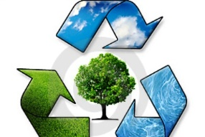
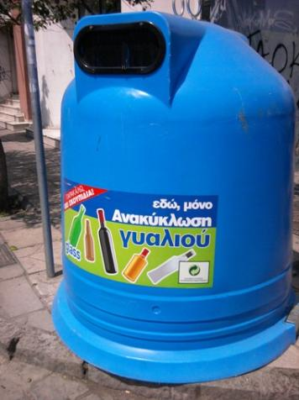
Ανακύκλωση

Slide 14
Πηγές
www.wikipedia.gr

Slide 15
Γεώργιος Νικολακάκος
Γ2
2ο Γυμνάσιο Σπάρτης
2015

